Slide 1





ALGORITHM
DESIGN
QUICK SHORT, COUNTING SORT AND BINARY HEAPS

Slide 2


NAMA KELOMPOK
AISYAH AZZAHRAH
ALFARIAN ADISAPUTRA
LOVIEN NAJLA D.
ALGEDIAN S.W
ACHMAD RIFKY A.
PANDU PRATAMA P.
HABIBY IRAWAN H.

Slide 3



PEMBAHASAN ALGORITHM DESIGN
Algorithm design adalah proses merancang langkah-langkah sistematis untuk menyelesaikan masalah secara efisien dan optimal, dengan mempertimbangkan pemilihan strategi yang tepat seperti brute force, divide and conquer, greedy, dynamic programming, atau backtracking. Dalam desain algoritma, penting untuk memahami dengan jelas struktur data yang digunakan, kompleksitas waktu dan ruang, serta karakteristik masalah yang dihadapi agar solusi yang dibuat tidak hanya benar secara logika, tetapi juga efisien dalam praktik. Pendekatan ini memungkinkan pengembang untuk menciptakan algoritma yang tidak hanya menyelesaikan masalah, tetapi juga memberikan performa terbaik untuk berbagai skenario.

Slide 4


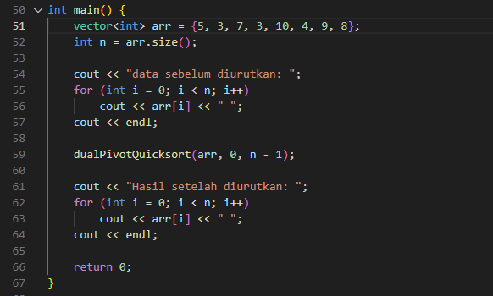

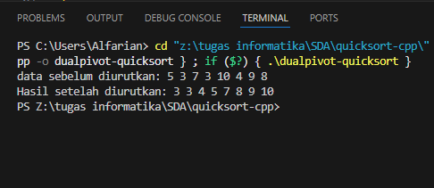
QUICK SORT
Pada gambar pertama, ditampilkan data awal sebelum dilakukan proses pengurutan, yaitu array berisi angka {24, 8, 42, 75, 29, 77, 38, 57}. Proses pengurutan menggunakan algoritma Dual Pivot Quick Sort, di mana dua elemen pivot dipilih untuk mempercepat pembagian data. Setelah proses sorting selesai, berdasarkan kedua pivot tersebut.
seperti terlihat pada gambar kedua, data telah tersusun secara berurutan menjadi 8 24 29 38 42 57 75 77. Teknik ini meningkatkan efisiensi dibandingkan metode Quick Sort biasa, karena membagi array menjadi tiga bagian berdasarkan kedua pivot tersebut.

Slide 5
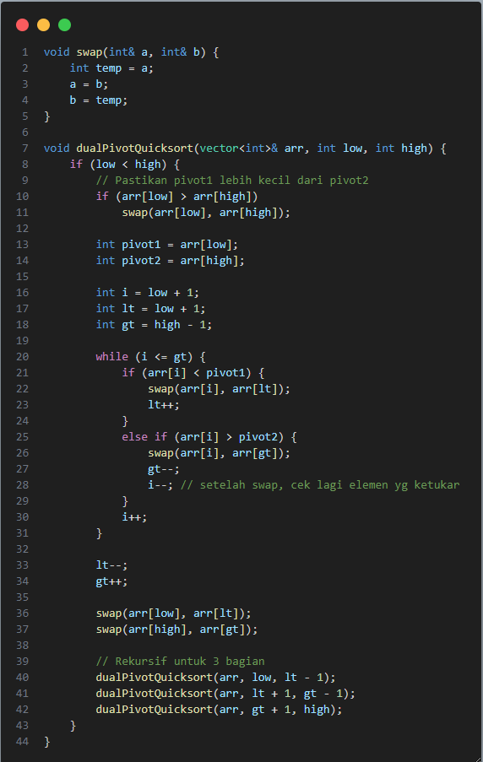
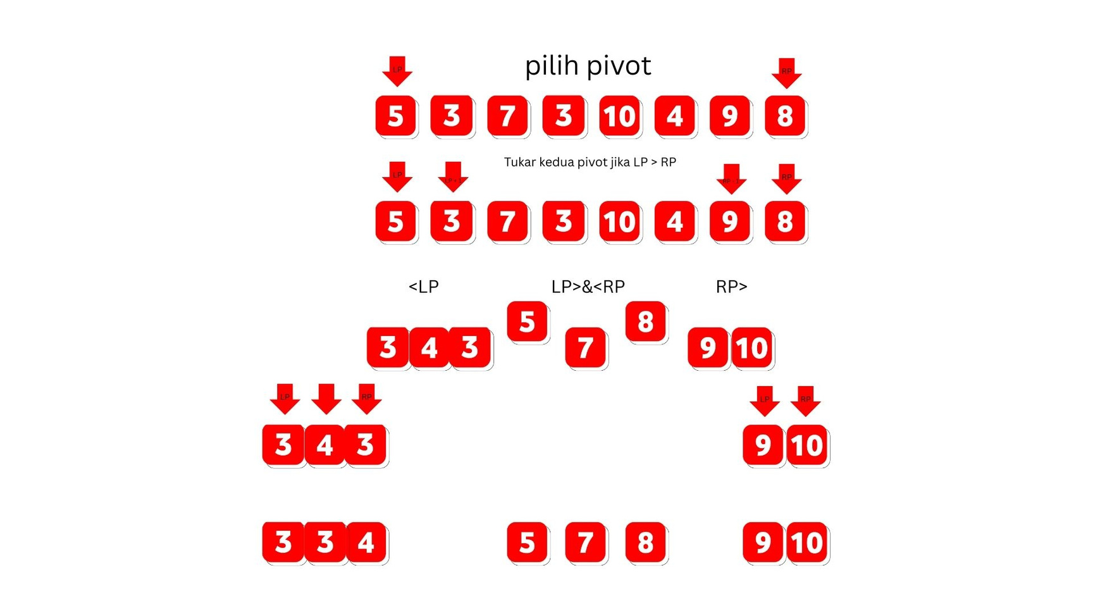
QUICK SORT

Slide 6

COUNTING SORT
Counting Sort merupakan algoritma pengurutan yang tidak melibatkan perbandingan dalam ilmu komputer, yang beroperasi dengan menghitung jumlah elemen yang memiliki nilai tertentu dalam array, serta menyimpan frekuensi kemunculan setiap nilai. Algoritma ini mengadopsi pendekatan penghitungan kemunculan nilai.
a. Sorting Desicion Tree
b. Counting Sort and Enumeration
c. Radix Sorts

Slide 7
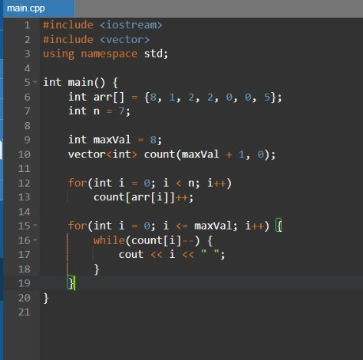
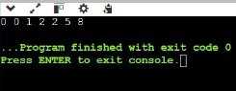
COUNTING SORT
Pada gambar pertama terlihat implementasi Counting Sort untuk array {8, 1, 2, 2, 0, 0, 5}. Counting Sort bekerja dengan menghitung jumlah kemunculan setiap elemen, lalu mencetak elemen tersebut sesuai jumlahnya. Program ini pertama-tama menentukan nilai maksimum, kemudian membuat array count untuk menghitung frekuensi masing-masing nilai. Setelah penghitungan selesai, program mencetak elemen secara berurutan berdasarkan hasil count.
Pada gambar kedua, hasil output menunjukkan data telah tersusun sebagai 0 0 1 2 2 5 8, membuktikan bahwa Counting Sort efektif untuk mengurutkan data dengan rentang nilai kecil.

Slide 8
BINARY HEAP
Binary heaps adalah struktur data pohon biner yang memenuhi properti heap. Struktur ini digunakan untuk implementasi antrian prioritas. Binary Heap menggunakan algoritma heapify (juga disebut sift-up dan sift-down) untuk membangun dan memelihara struktur heap.
Jenis Binary Heaps:
Max-Heap : Prioritas tertinggi harus diproses lebih dulu.
Min-Heap : Elemen dengan nilai terkecil diprioritaskan.

Slide 9
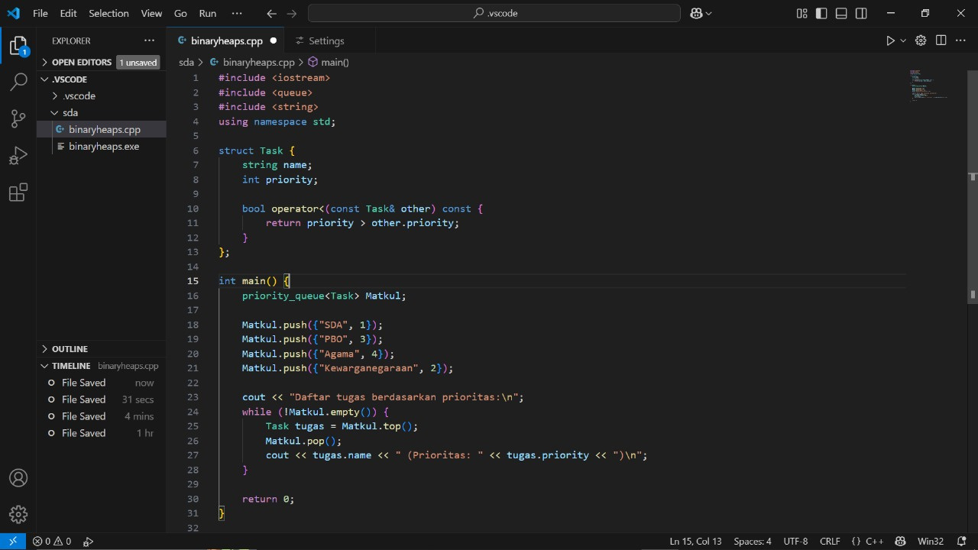
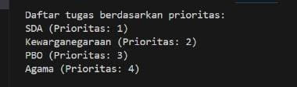
BINARY HEAP

Slide 10

KESIMPULAN DAN SARAN
KESIMPULAN
Struktur data dan algoritma merupakan fondasi utama dalam pengembangan perangkat lunak yang efisien. Pemilihan struktur data yang tepat, seperti array, linked list, tree, graph, stack, atau queue, dapat meningkatkan performa aplikasi secara signifikan. Algoritma seperti Quick Sort, Counting Sort, dan penerapan Binary Heap menunjukkan bagaimana metode yang berbeda bisa digunakan untuk mengoptimalkan pengolahan data.
SARAN
Saran kami, untuk memperdalam pemahaman tentang struktur data dan algoritma, perlu dilakukan lebih banyak praktik langsung, memahami karakteristik masing-masing metode, dan memilih algoritma sesuai dengan kebutuhan permasalahan yang dihadapi.

Slide 11
THANK YOU

